Slide 1


Tesi di Laurea Magistrale in Ingegneria Gestionale
Formulation of an ML-based model for
the Assessment of Maximum Sprint Capability in
Elite Soccer Players
Roma, 21 Luglio 2023
Facoltà di Ingegneria dell’Informazione, Informatica e Statistica
Candidati: Giacomo Bacchetta
Edoardo Cesaroni
Relatore: Prof. Marco Sciandrone
Correlatore: Dr. Davide Gallo

Slide 2
Contenuti
Introduzione e obiettivo della tesi
Case Study: Serie A Tim 2022-2023
Data pre-processing
PyNumDiff
Il modello
Il profilo accelerativo
Analisi dell’andamento della stamina
La simulazione degli sprint
Clustering
Conclusioni

Slide 3
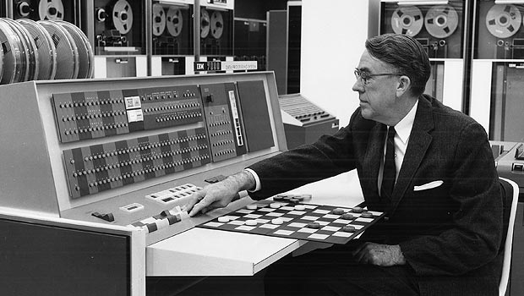
Introduzione e obiettivo della tesi
"Field of study that gives computers the ability to learn without being explicitly programmed.“ - Arthur Samuel (1901-1990)
Il machine learning può essere utile per lo sviluppo di modelli quantitativi di supporto alle decisioni in diversi contesti.
Possono essere distinti due differenti paradigmi:
Apprendimento supervisionato (supervised learing);
Apprendimento non supervisionato (unsupervised learning).

Slide 4

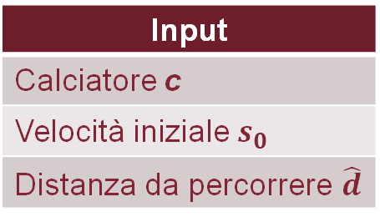
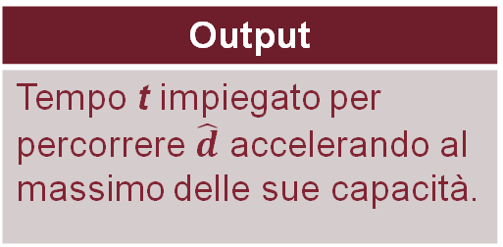
Introduzione e obiettivo della tesi
1. Valutare la massima capacità accelerativa di un generico giocatore;
2. Stimare il decadimento della capacità accelerativa nel corso di una partita (evoluzione della stamina);
3. Clusterizzare calciatori con capacità atletiche simili, sulla base dei tempi di percorrenza predetti in scenari diversi.
Input
Calciatore c
Velocità iniziale $s_{0}$
Distanza da percorrere $\hat{d}$
Output
Tempo t impiegato per percorrere $\hat{d}$ accelerando al massimo delle sue capacità.
Formulation of an ML-based model for the Assessment of Maximum Sprint Capability in Elite Soccer Players
19/07/2023
Pagina 4

Slide 5
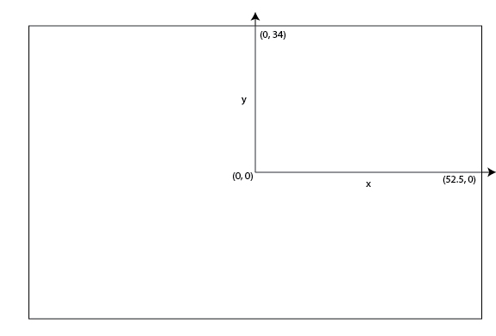
Case Study: Serie A Tim 2022-2023
I dati utilizzati per il raggiungimento dell’obiettivo sono quelli relativi a 3 partite della stagione Serie A Tim 2022-2023, per un totale di 72 giocatori:
Lecce vs Milan
Milan vs Atalanta
Napoli vs Milan
Ogni partita presenta le proprie informazioni all’interno di 3 file:
1. Match data;
2. Tracking data;
3. Possession data.
Milan | Lecce | Napoli | Atalanta
24 | 16 | 16 | 16

Slide 6
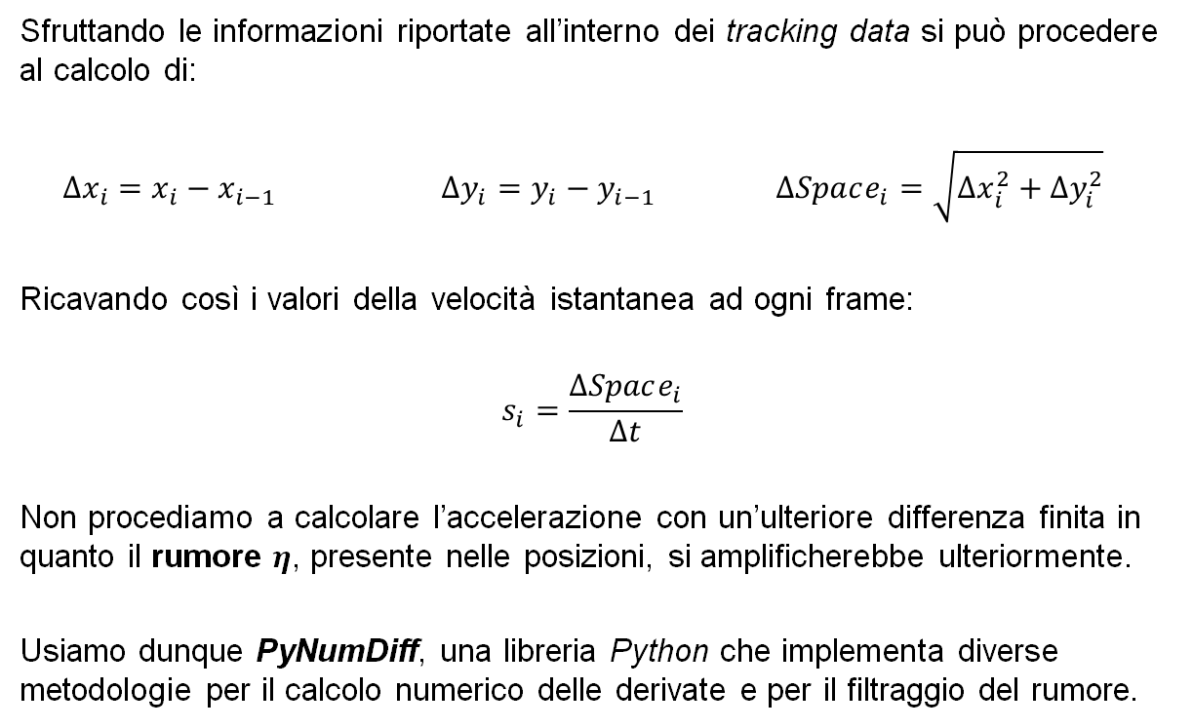
Data pre-processing
Sfruttando le informazioni riportate all’interno dei tracking data si può procedere al calcolo di:
$Δx_{i}=x_{i}−x_{i−1}$ $Δy_{i}=y_{i}−y_{i−1}$ $ΔSpace_{i}=\sqrt{Δx_{i}^{2}+Δy_{i}^{2}}$
Ricavando così i valori della velocità istantanea ad ogni frame:
$$s_{i}=\frac{ΔSpace_{i}}{Δt}$$
Non procediamo a calcolare l’accelerazione con un’ulteriore differenza finita in quanto il rumore $η$, presente nelle posizioni, si amplificherebbe ulteriormente.
Usiamo dunque PyNumDiff, una libreria Python che implementa diverse metodologie per il calcolo numerico delle derivate e per il filtraggio del rumore.

Slide 7
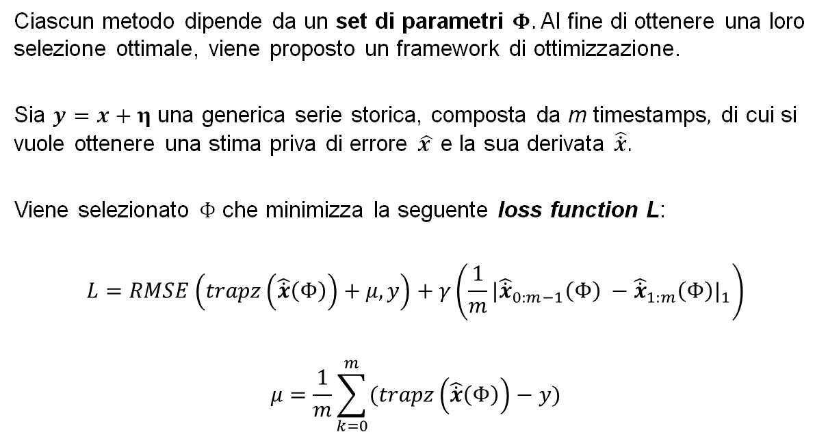
Data pre-processing: PyNumDiff
Ciascun metodo dipende da un set di parametri $Φ.$Al fine di ottenere una loro selezione ottimale, viene proposto un framework di ottimizzazione.
Sia $y=x+η$ una generica serie storica, composta da m timestamps$,$ di cui si vuole ottenere una stima priva di errore $\hat{x }$e la sua derivata $\hat{\dot{x}}.$
Viene selezionato $Φ$che minimizza la seguente loss function L:
$$L=RMSE\left(trapz\left(\hat{\dot{x}}\left(Φ\right)\right)+μ, y\right)+γ\left(\frac{1}{m}|{\hat{\dot{x}}}_{0:m−1}\left(Φ\right) −{\hat{\dot{x}}}_{1:m}\left(Φ\right)|_{1}\right)$$
$$μ=\frac{1}{m}\sum_{k=0}^{m}{(trapz\left(\hat{\dot{x}}\left(Φ\right)\right)−y)}$$
Alla fine
Dopo un'attenta valutazione dei vari metodi proposti, è stato utilizzato un approccio basato sul calcolo iterativo delle differenze finite combinato con un filtro di media.

Slide 8
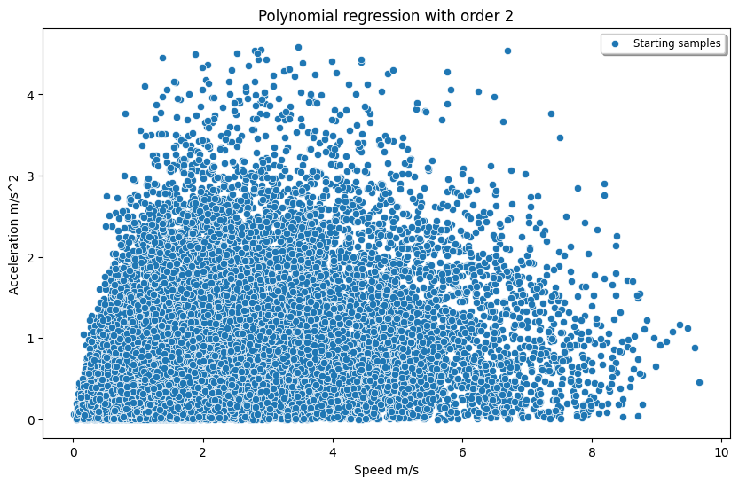
Il profilo accelerativo: l’approccio
Cosa si intende per massima capacità accelerativa? Può essere quantificata?
Come vengono analizzate tradizionalmente le accelerazioni e le velocità nel calcio?
Eventi Accelerativi;
Activity Profile.
Con l’A-S Profile
si ha un cambio di prospettiva:

Slide 9
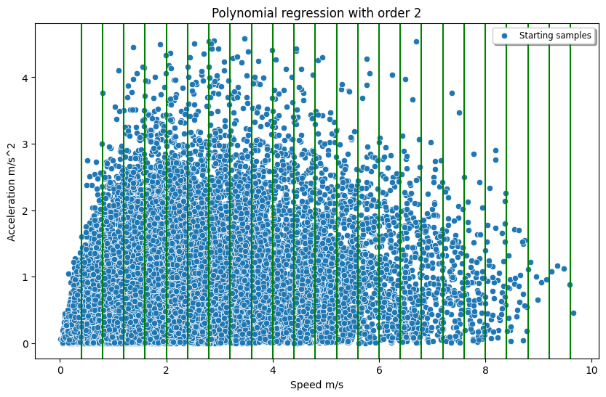
Il profilo accelerativo: l’approccio
Cosa si intende per massima capacità accelerativa? Può essere quantificata?
Come vengono analizzate tradizionalmente le accelerazioni e le velocità nel calcio?
Eventi Accelerativi;
Activity Profile.
Con l’A-S Profile
si ha un cambio di prospettiva:

Slide 10
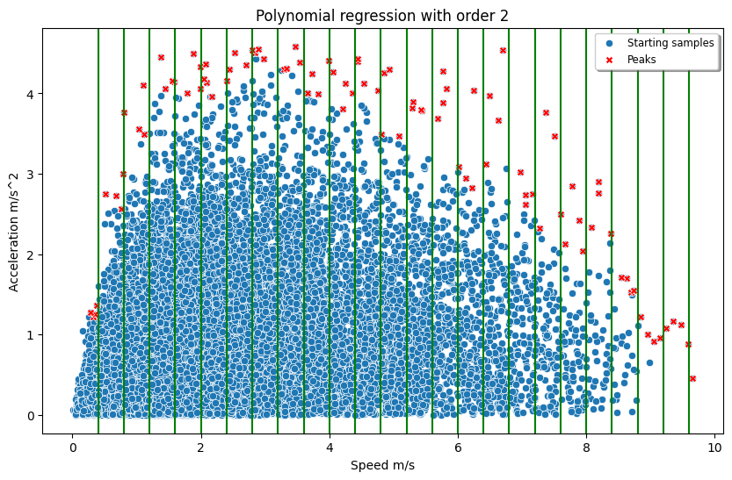
Il profilo accelerativo: l’approccio
Cosa si intende per massima capacità accelerativa? Può essere quantificata?
Come vengono analizzate tradizionalmente le accelerazioni e le velocità nel calcio?
Eventi Accelerativi;
Activity Profile.
Con l’A-S Profile
si ha un cambio di prospettiva:

Slide 11
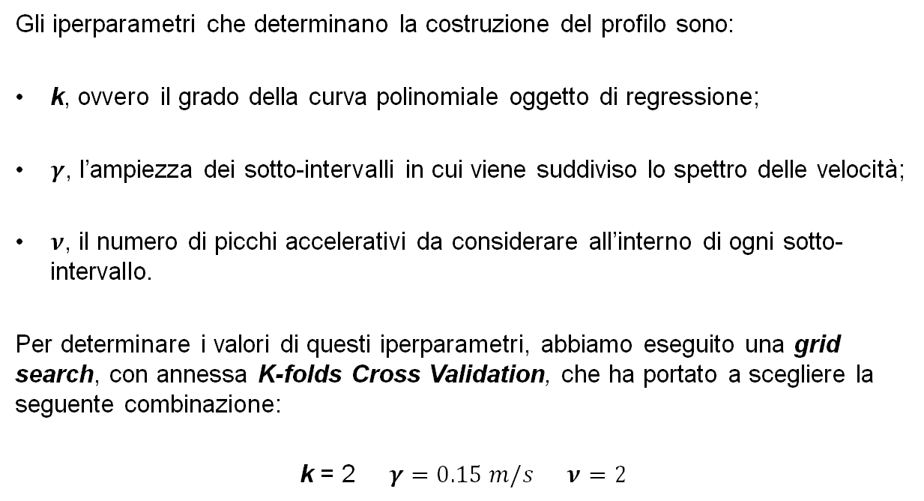
Il profilo accelerativo: selezione degli iperparametri
Gli iperparametri che determinano la costruzione del profilo sono:
k, ovvero il grado della curva polinomiale oggetto di regressione;
$γ$, l’ampiezza dei sotto-intervalli in cui viene suddiviso lo spettro delle velocità;
$ν$, il numero di picchi accelerativi da considerare all’interno di ogni sotto- intervallo.
Per determinare i valori di questi iperparametri, abbiamo eseguito una grid search, con annessa K-folds Cross Validation, che ha portato a scegliere la seguente combinazione:
$$\text{k}\text{ = 2} γ=0.15 m/s ν=2$$

Slide 12
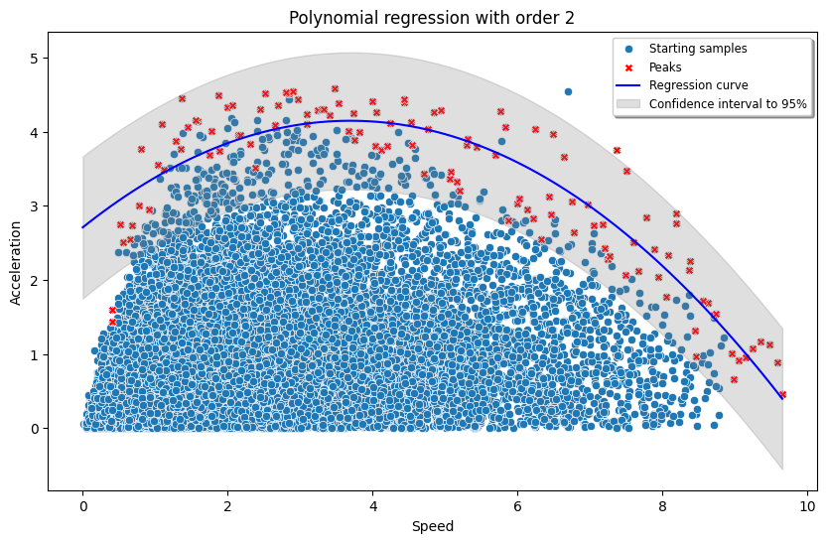

Il profilo accelerativo: rappresentazione grafica
$$\hat{a}={\hat{θ}}_{0}+{\hat{θ}}_{1}⋅ s+{\hat{θ}}_{2}⋅s^{2}$$

Slide 13
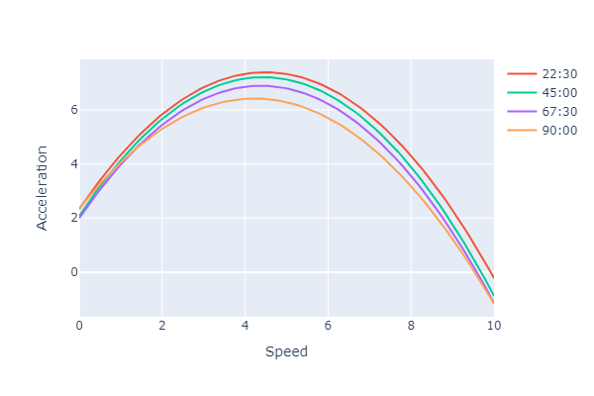
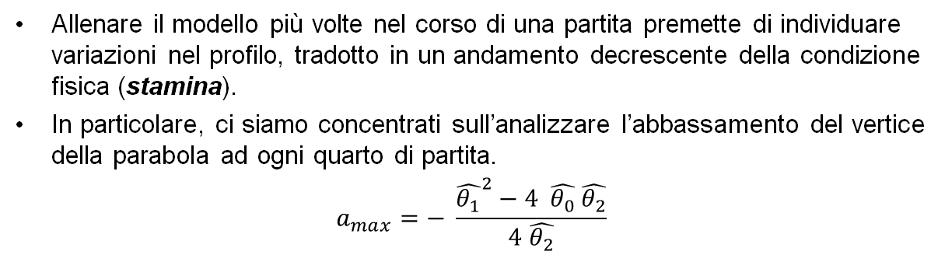
Analisi dell’andamento della stamina
Allenare il modello più volte nel corso di una partita premette di individuare variazioni nel profilo, tradotto in un andamento decrescente della condizione fisica (stamina).
In particolare, ci siamo concentrati sull’analizzare l’abbassamento del vertice della parabola ad ogni quarto di partita.
$$a_{max}=− \frac{{\hat{θ_{1}}}^{2}−4 \hat{θ_{0}} \hat{θ_{2}}}{4 \hat{θ_{2}}}$$

Slide 14
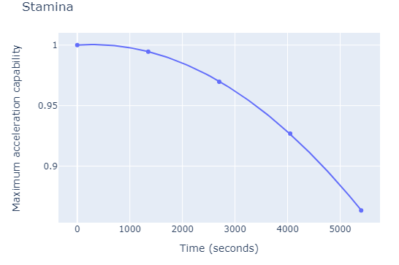
Analisi dell’andamento della stamina
Allenare il modello più volte nel corso di una partita premette di individuare variazioni nel profilo, tradotto in un andamento decrescente della condizione fisica (stamina).
In particolare, ci siamo concentrati sull’analizzare l’abbassamento del vertice della parabola ad ogni quarto di partita.
$$a_{max}=− \frac{{\hat{θ_{1}}}^{2}−4 \hat{θ_{0}} \hat{θ_{2}}}{4 \hat{θ_{2}}}$$

Slide 15

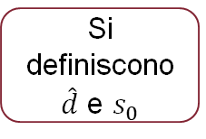
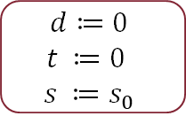
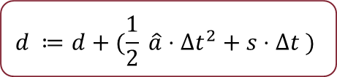

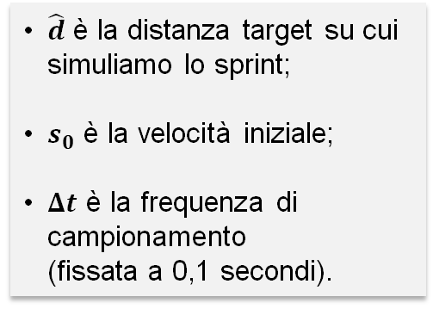

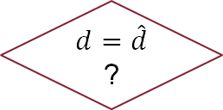
Simulazione degli sprint
Stop
Sì
Si definiscono $\hat{d}$ e $s_{0}$
$$d≔0$$
$$t ≔0$$
$$s ≔s_{0}$$
$d=\hat{d}$ ?
No
$$\hat{a} ≔\hat{θ_{0}} +\hat{θ_{1}}⋅s+\hat{θ_{2}}⋅s^{2}$$
$\hat{d}$ è la distanza target su cui simuliamo lo sprint;
$s_{0}$ è la velocità iniziale;
$Δt$ è la frequenza di campionamento
(fissata a 0,1 secondi).
$$t ≔t+Δt$$
$$s ≔s+\hat{a}⋅Δt$$
$$d ≔d+(\frac{1}{2} \hat{a}⋅Δt^{2}+s⋅Δt )$$

Slide 16
Clustering
I tempi ottenuti grazie all’algoritmo della sezione precedente fungono da features di ogni giocatore (entità).
Applichiamo quindi una tecnica di clustering (unsupervised learning approach) per identificare:
Giocatori lenti e giocatori veloci sulle brevi distanze;
Giocatori lenti e giocatori veloci sulle lunghe distanze;
Giocatori con simili capacità atletiche e accelerative.
Abbiamo considerato 4 algoritmi di clustering, 2 per classe:
Metodi Partizionali | Metodi Gerarchici
K-Means Algorithm | Agglomerative Algorithm
K-Medoids Algorithm | BIRCH Algorithm

Slide 17
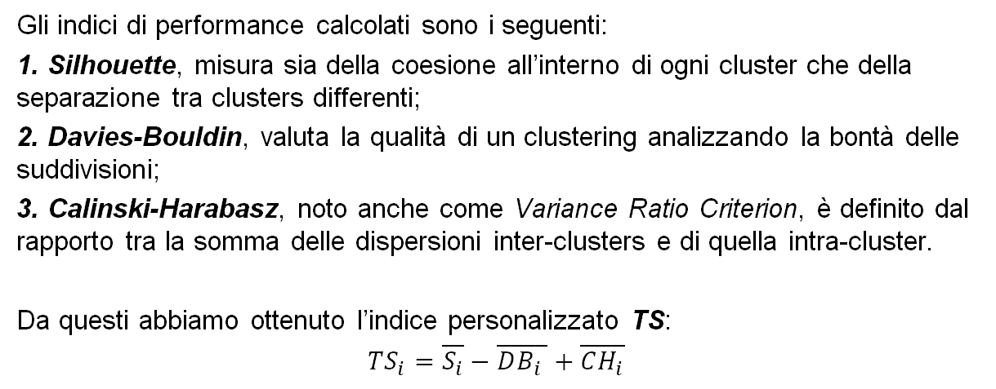
Clustering: la scelta del metodo
Gli indici di performance calcolati sono i seguenti:
Silhouette, misura sia della coesione all’interno di ogni cluster che della separazione tra clusters differenti;
Davies-Bouldin, valuta la qualità di un clustering analizzando la bontà delle suddivisioni;
Calinski-Harabasz, noto anche come Variance Ratio Criterion, è definito dal rapporto tra la somma delle dispersioni inter-clusters e di quella intra-cluster.
Da questi abbiamo ottenuto l’indice personalizzato TS:
$$TS_{i}=\overline{S_{i}}−\overline{DB_{i} }+\overline{CH_{i}}$$
 | S | DB | CH | TS
K-Means Algorithm | 0.529962 | 0.626428 | 82.404552 | 0.331356
K-Medoids Algorithm | 0.529962 | 0.626428 | 82.404552 | 0.331356
Agglomerative Algorithm | 0.533124 | 0.622544 | 81.621128 | 0.332231
BIRCH Algorithm | 0.533124 | 0.622544 | 81.621128 | 0.332231

Slide 18
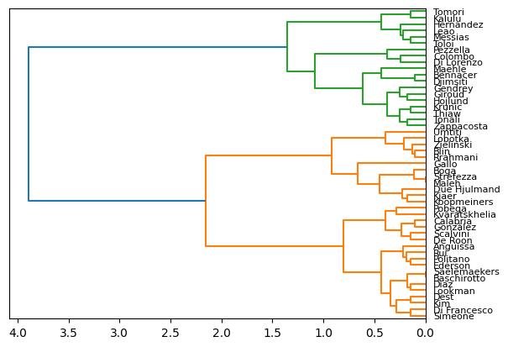
Clustering: distanze brevi
Veloci
Lenti

Slide 19
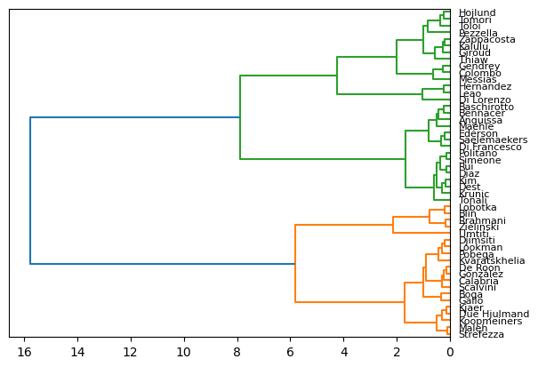
Clustering: distanze lunghe
Veloci
Lenti

Slide 20
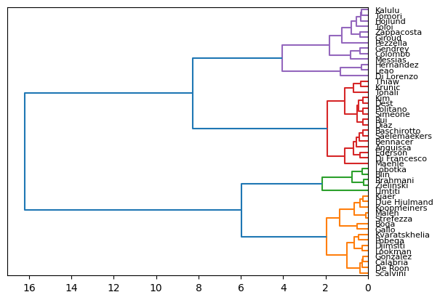
Clustering: i 4 profili atletici
A
B
C
D

Slide 21
Conclusioni
Il modello sviluppato rappresenta un valido mezzo per l’analisi e la comprensione delle performance atletiche di calciatori.
I vantaggi e benefici del modello:
Indipendente dalla scelta di thresholds soggettive;
Possibilità di effettuare confronti nel corso di una stagione;
Sfrutta dati di partite, e non di test specifici;
Rappresentabile graficamente;
Altamente interpretabile.
Dall’esecuzione dell’algoritmo per la simulazione degli sprint abbiamo ottenuto risultati ragionevoli e che, a nostro parere, rispecchiano la realtà. Fanno eccezione alcuni (come Kvaratskhelia e Lookman), le cui capacità atletiche riteniamo siano state sottovalutate a causa della scarsità dei dati.

Slide 22


Conclusioni
Diversi sono stati i tentativi effettuati prima di arrivare al risultato finale:
Regressione multipla sia di 3°che di 4°grado;
Regressioni robuste agli outliers (Huber regression).
Un aumento della quantità e della qualità dei dati, ci potrebbe portare a prediligere un grado pari a 4.
Un aumento dei dati ci consentirebbe anche di determinare l’andamento della stamina in maniera personalizzata, per ogni giocatore, e non mediamente come precedentemente presentato.
Il lavoro è integralmente sviluppato in Python e caricato su GitHub.

Slide 23
Grazie per l’attenzione

